Slide 1
Јохан волфганг гете
“Јади младог Вертера” у контексту савременог доба
(биографија и повезаност са ликом Вертера)
ученик: Дајана Тодорић, III1
ментор: мр Сања Ђурић, проф.

Slide 2
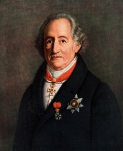
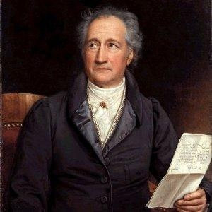
Јохан Волфганг Гете
Рођен је 28. августа 1749. године у Франкфурту.
Похађао је Универзитет у Лајпцигу, гдје је студирао право.
У Стразбуру је завршио студије и упознао Хердера. Под његовим утицајем, Гете почиње да се интересује за поезију народног предања и за њемачку националну прошлост.
Гете је био један од зачетника покрета “Sturm und Drang”.
Sturm und Drang

Slide 3
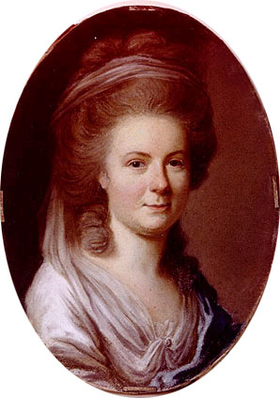
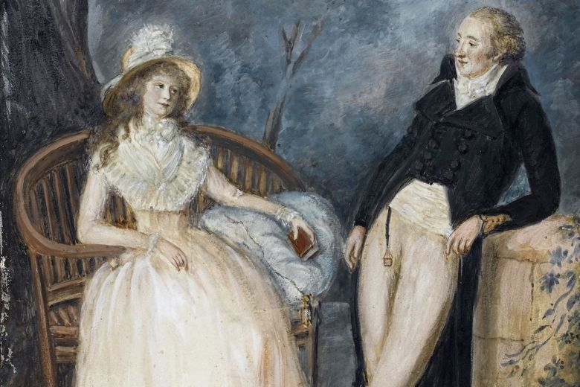
Јохан Волфганг Гете
1771. године ради у Франкфурту и издаје књижевни часопис “Gec fon Berlihingen“.
1772. године, на балу, упознаје Шарлоту Баф (Charlotte Buff), вјереницу Кристијана Кестнера. Гете се заљубљује у Шарлоту. Тај љубавни троугао га инспирише.
Шарлота кроз Гетеа постаје бесмртна, на основу ње настаје лик Лоте у роману “Јади младог Вертера”.
Charlotte Buff

Slide 4
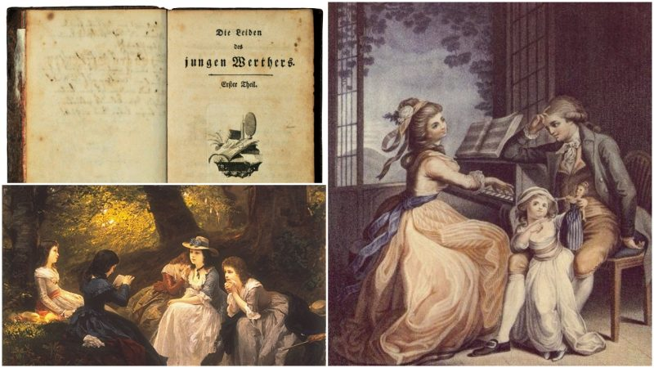
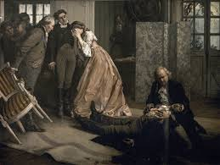
Јохан Волфганг Гете
1774. године издаје роман “Јади младог Вертера”. То је и доба када Гете постаје познат и успјешан.
Дјело је полуаутобиографско.
Вертер, попут Гетеа, потиче из богате породице. Након дипломирања долази у оближњи град да започне каријеру, гдје се заљубљује у Лоту (Шарлоту) која га на крају обавјештава да се не смије надати њеној љубави.
Вертер пресуђује себи, то је нешто што га разликује од Гетеа који наставља са животом.

Slide 5
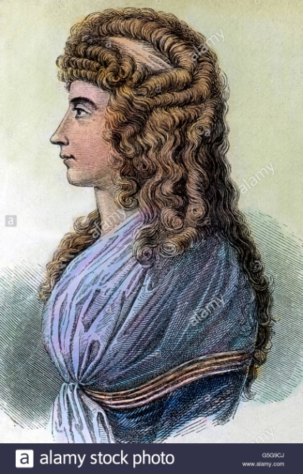
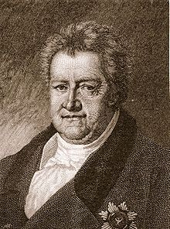
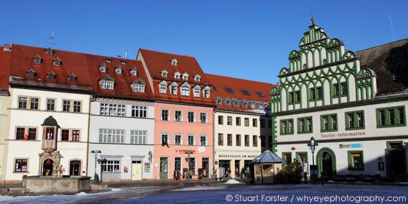
Јохан Волфганг Гете
Исте године када је објављено дјело, Гете се вјери са Елизабет Шенеман (Лили из његових пјесама). Након неколико мјесеци Гете раскида вјеридбу.
На позив војводе Карла Августа, отишао је 1775. године у Вајмар гдје је обављао низ политичких послова.
Упознаје Шарлоту фон Штајн (Charlotte von Stein) којој посвећује 1700 писама.
Charlotte von Stein
Вајмар
Karl August

Slide 6
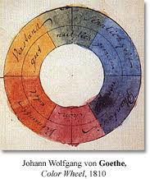
Јохан Волфганг Гете
Од 1776. до 1788. године је путовао Италијом.
Након повратка из Италије објављен је његов научни рад Метаморфоза биљака.
“Из мог живота: чињенице и фиксија” је Гетеова псеудо-аутобиографија у којој је писао о свом путовању у Италију.
Најзначајније дјело, на пољу науке, Гетеова je теорија боја. О свом раду, на бојама, једном је рекао:
“То да сам ја једина особа овог вијека која има прави увид у науку, боја је зато што сам поносан на то и то је оно што ми даје осјећај да сам многе надмашио”.

Slide 7
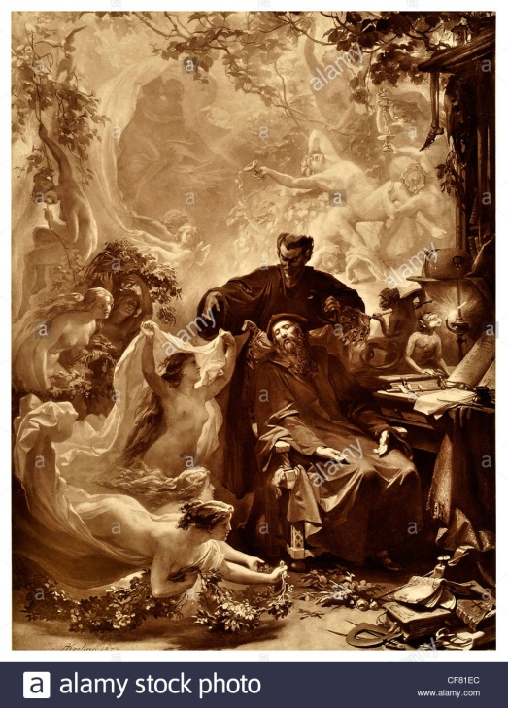
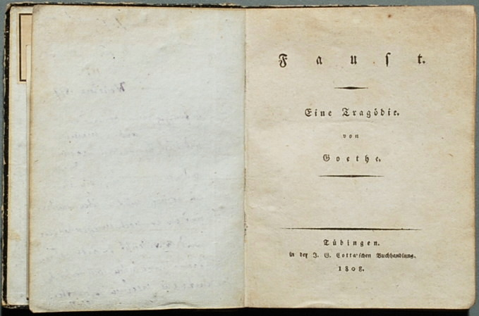
Јохан Волфганг Гете
Гетеово ремек дјело је Фауст, који се фокусира на потрагу за смислом постојања и душе. Оригинална публикација 1790. године носила је назив “Faust: Fragment”.
Фауст је убрзо постао опсесија Гетеу, који је цијелу драму радио више од 60 година, а завршни нацрт је завршио само неколико мјесеци прије смрти.
Faust

Slide 8
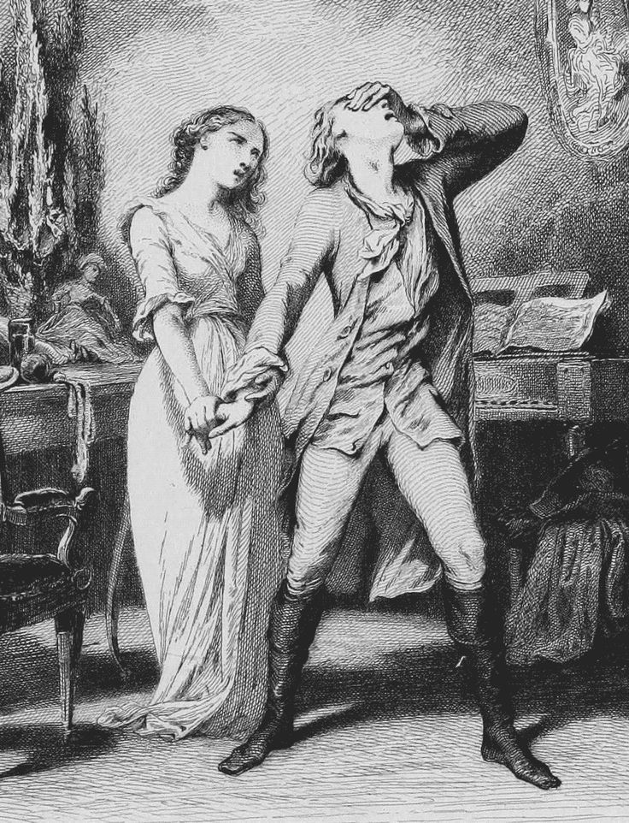
Јохан Волфганг Гете
У дјелу “Јади младог Вертера”, Гете прихвата идеју да су ум и тијело различити ентитети. Приказује емоцију и интелект као сукобљене и непомирљиве силе.
Користећи лик Вертера за утјеловљење емоција, залаже се за љепоту страсног постојања над рационалним и смртоносним утицајем интелекта.
Вертер дозвољава себи да, у потпуности, буде контролисан својим страстима и жељама, одбацује било какво расположење, које му пружа сопствени ум или савјети пријатеља.

Slide 9
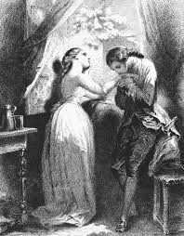
Јохан Волфганг Гете
Гете показује вриједност одабира емоције над разумом самим својим писањем. Најљепши језик књиге долази, у тренуцима, када је Вертер заокупљен емоцијама.
Насупрот томе, текст постаје благ кад се убаци фиктивни уредник који нуди потпуно интелектуални поглед.Овај контраст сугерише да се љепота у животу треба пронаћи у страсти, а не у интелекту.
Гете представља емоцију не само као љепши избор, него и избор који може да издржи и рационално испитивање.

Slide 10
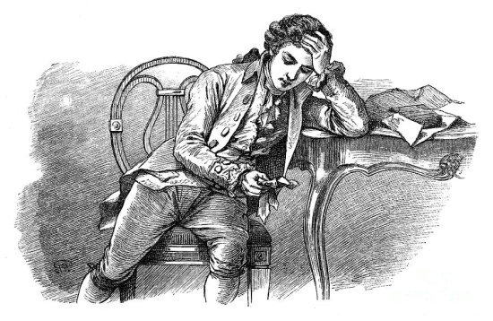
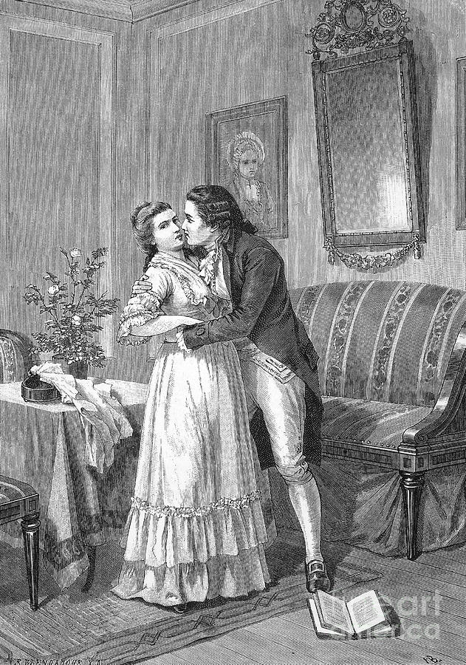
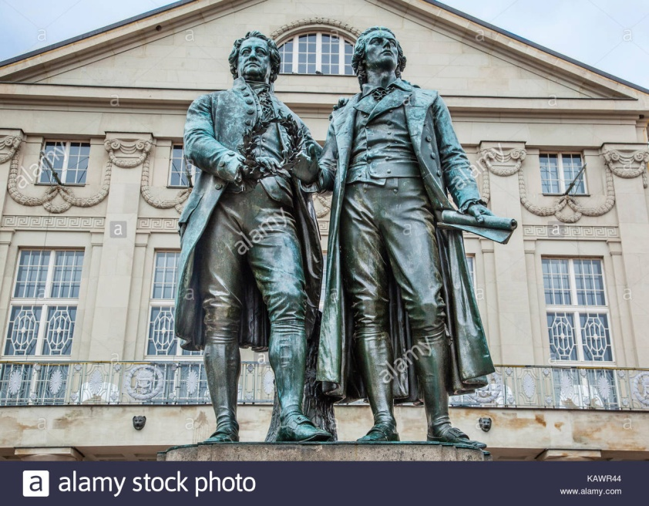
Јохан Волфганг Гете
Ни Гете, ни Вертер, не жале што је Вертер одлучио да дозволи да буде ухваћен у својој тузи, упркос посљедицама.
Јохан Волфганг Гете умро је 22. марта 1832. године у Вајмару.
Goethe-Schiller monument

Slide 11
ХВАЛА НА ПАЖЊИ!
“Нема сунца без светлости, ни човека без љубави”.
- Јохан Волфганг Гете

